Slide 1
Théorie
Les Horloges

Slide 2
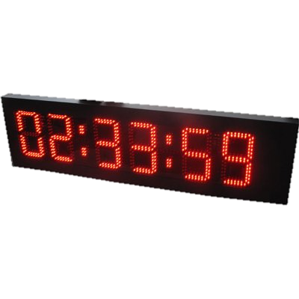

Le composant « Horloge »
Accessible dans les « senseurs »
Il s’occupe de calculer le temps nécessaire et ensuite de déclencher un événement
Il répète cette logique jusqu’à ce que vous l’arrêtiez
Le temps est donné en millisecondes

Slide 3
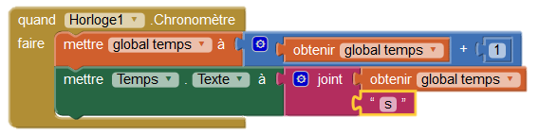
Le composant Horloge
Vous pouvez lancer du code, chaque fois que l’horloge se déclenche

Slide 4
Exemple : le décompte
Voyons comment utiliser l’horloge
Un petit exemple à faire par vous-mêmes : le décompte
On affiche un décompte de 10 à 1 puis un message une fois à 0
A votre avis, comment s’y prendre ? (Quelques blocs seulement !)

